Slide 1
មេរៀនរំឭកទី៤៦ ផ្ញើជើង ត្ប ត្ម ត្រ
ភាសាខ្មែរ ថ្នាក់ទី២

Slide 2
រំឭក
ឆ្ពិន
ឈ្លានពាន
ឈ្ងុយឈ្ងប់
ទ្វីបលោក
ចេកជ្វា

Slide 3
ជើងព្យញ្ជនៈ
្ប
្ម
្រ

Slide 4
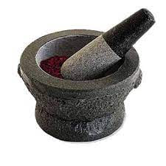
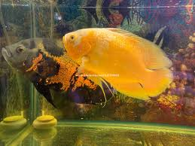
ត្ប
ត្រ
ត្ម

Slide 5
ព្យញ្ជនៈផ្ញើជើង
ត្ប
ត្ម
ត្រ

Slide 6
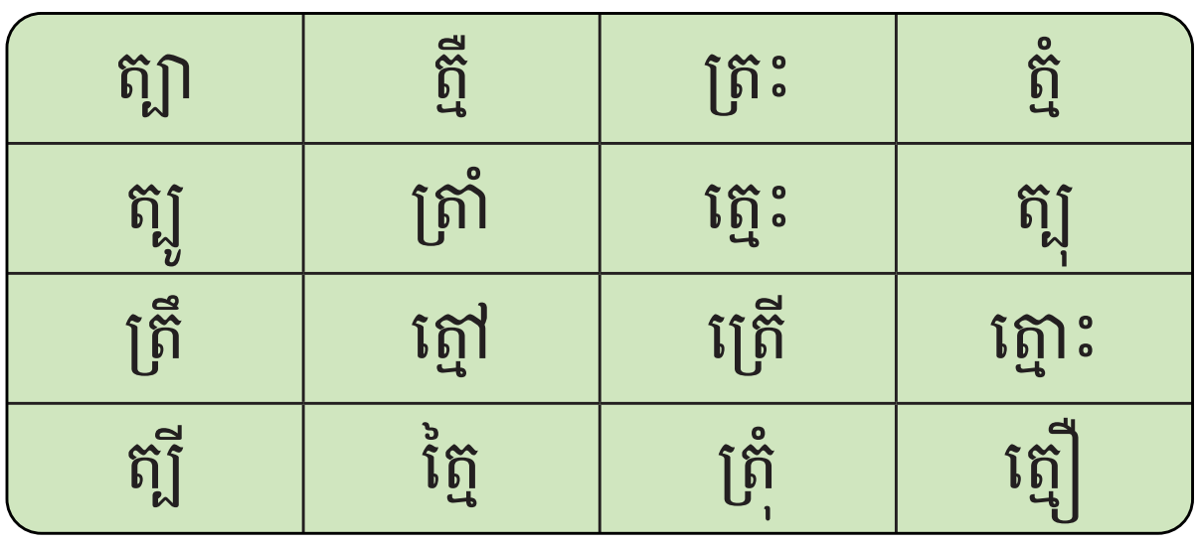
ការអានព្យាង្គ

Slide 7
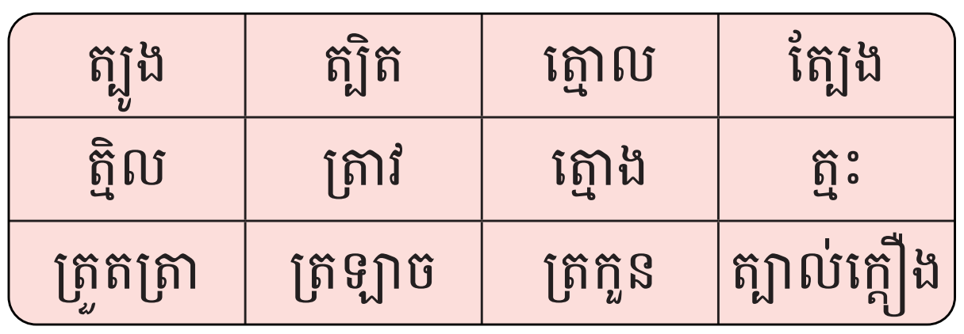
ការអានពាក្យ

Slide 8
ត្បាញ
ត្រួតត្រា
ត្មាតរត់ក្បែរដើមត្រែង។
ត្មាត/រត់/ក្បែរ/ដើមត្រែង។

Slide 9
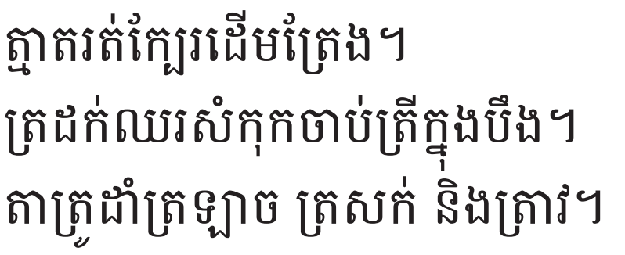
ការអានល្បះ

Slide 10
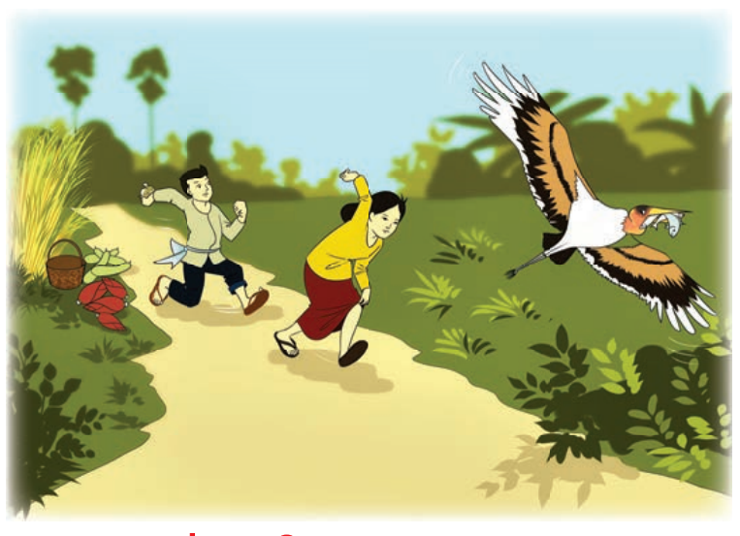
ការអានអត្ថបទខ្លី

Slide 11
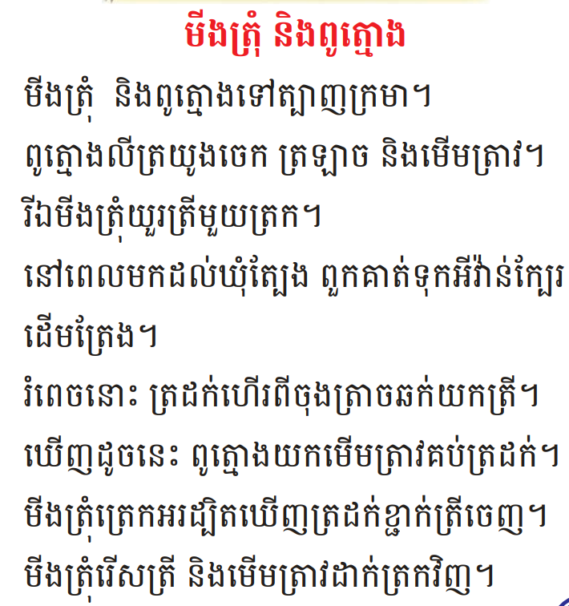

Slide 12
ការសរសេរ
ត្បូងឃ្មុំ
ត្រួតត្រា
ត្នោតឈ្មោល
ត្រកួន
ត្បាល់ក្បឿង
ក្ដិចត្រួយត្រកួន

